Slide 1
교수
권소라 겸임교수
soraland@hotmail.com

Slide 2
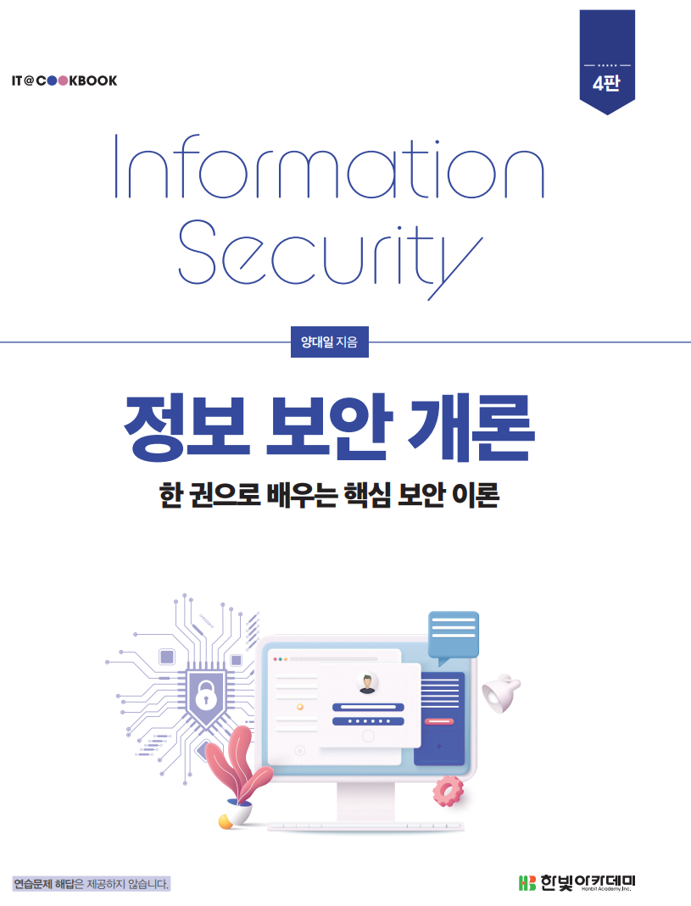
책 소개
도서명: 정보 보안 개론 4판
저자: 양대일
출판사: 한빛아카데미㈜
정가: 30,000원

Slide 3
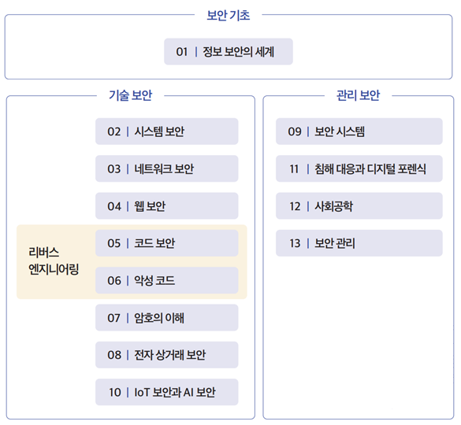
학습 로드맵

Slide 4
성적
중간고사 (30)
기말고사 (30)
출석 (10)
과제 (30)

